Slide 1

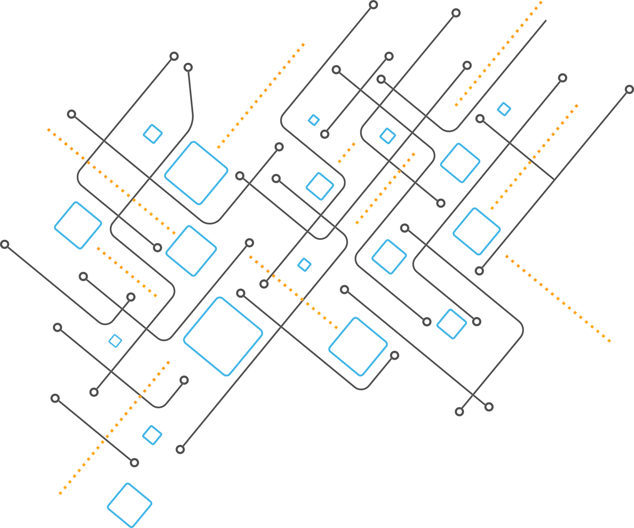
Patrones
De Diseño
Luis José Guerra Díaz

Slide 2


Introducción
Introducción
¿Qué es un Patrón de Diseño?
Detalles Importantes
¿Cómo se clasifican (GOF)?
Distintos Patrones - POC

Slide 3
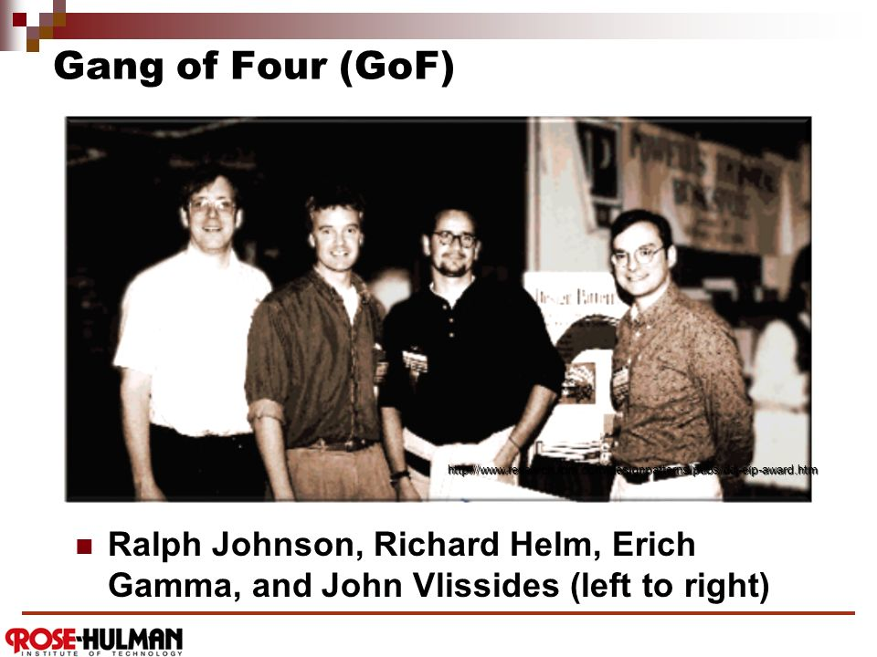
Patrones de diseño
¿Qué es un Patrón de Diseño?
Definiciones:
Un patrón de diseño es una forma reutilizable de resolver un problema común. (devexperto.com)
Es una solución general reusable que puede ser aplicada a problemas que ocurren comúnmente en el desarrollo de software. (blog.nearsoftjobs.com)
Los patrones de diseño son unas técnicas para resolver problemas comunes en el desarrollo de software y otros ámbitos referentes al diseño de interacción o interfaces. (Wikipedia)

Slide 4
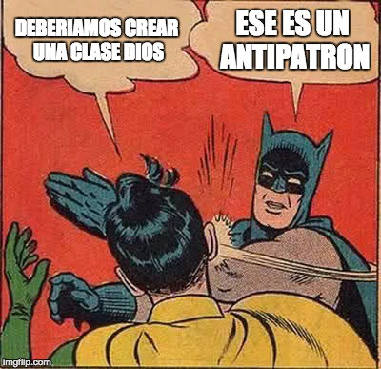
Patrones de diseño
Premisas importantes
Deberías usarlos cuando la situación lo requiere y la implementación mantiene tu código más simple que si no lo implementaras.
Los Patrones de Diseño ayudan a hacer el código más expresivo y menos complejo.
Te ahorran tiempo
Establecen un lenguaje común
Permiten que el código sea mas mantenible a lo largo del tiempo

Slide 5
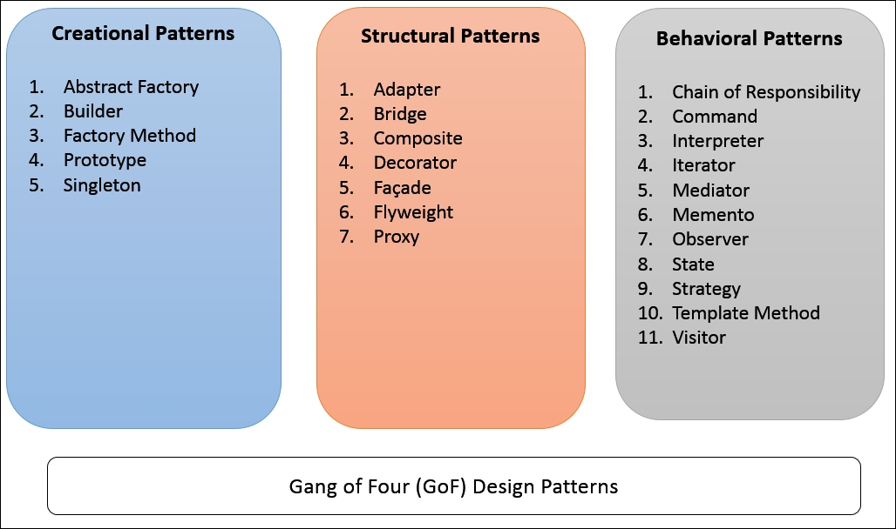
Patrones de diseño
¿Clasificación GOF?

Slide 6

Distintos Patrones
Distintos Patrones
Creacionales:
FACTORY
ABSTRACT FACTORY
SINGLETON

Slide 7
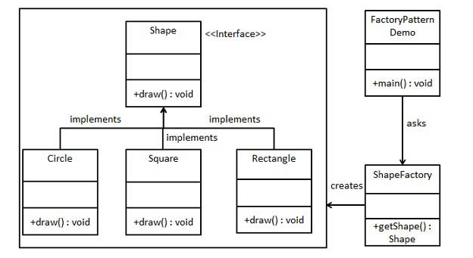

Distintos Patrones
Factory
En el patrón Factory, creamos objetos sin exponer la lógica de creación al cliente y hacemos referencia al objeto recién creado utilizando una interfaz común.

Slide 8

Distintos Patrones
Factory

Slide 9
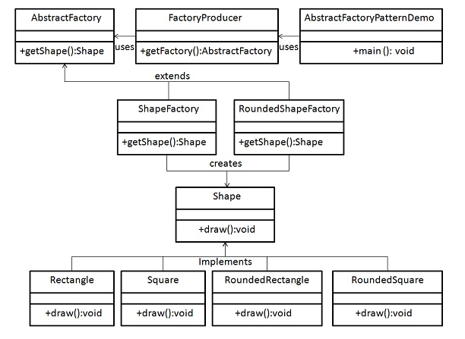

Distintos Patrones
Abstract Factory
En el patrón Abstract Factory, una interfaz es responsable de crear una fábrica de objetos relacionados sin especificar explícitamente sus clases. Cada fábrica generada puede dar los objetos según el patrón de Fábrica.

Slide 10
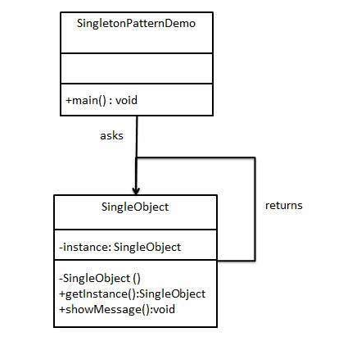
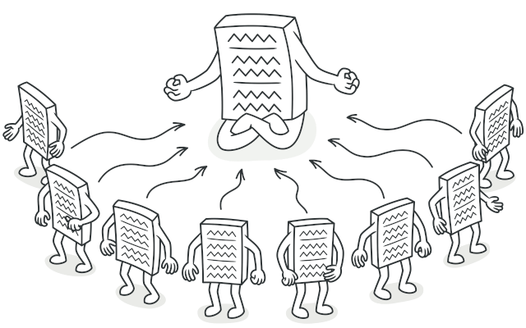
Distintos Patrones
Singleton
Este patrón involucra una sola clase que es responsable de crear un objeto mientras se asegura de que solo se cree un solo objeto.

Slide 11

Distintos Patrones
Estructurales:
FACADE
DECORATOR

Slide 12
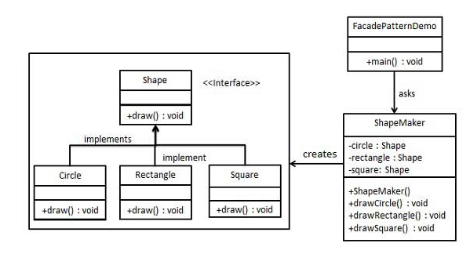
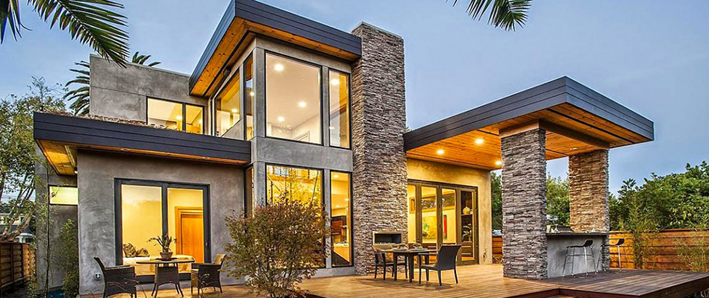
Distintos Patrones
Facade
El patrón de fachada oculta las complejidades del sistema y proporciona una interfaz para el cliente mediante la cual el cliente puede acceder al sistema

Slide 13
Distintos Patrones
Facade - Singleton

Slide 14
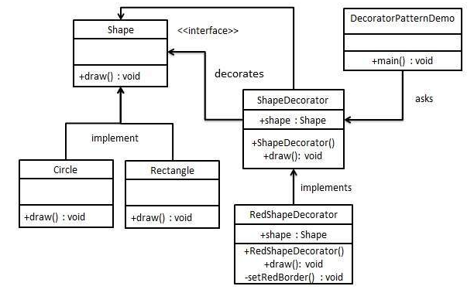
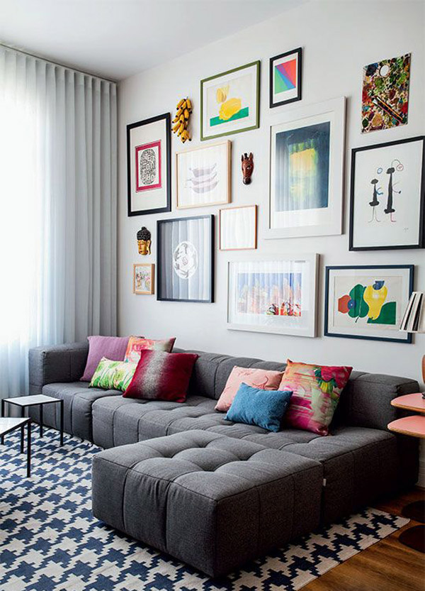
Distintos Patrones
Decorator
El patrón de decorador permite al usuario agregar nueva funcionalidad a un objeto existente sin alterar su estructura.

Slide 15
Distintos Patrones
Decorator

Slide 16


Distintos Patrones
Comportamiento:
CHAIN OF RESPONSABILITY
STRATEGY
COMMAND

Slide 17
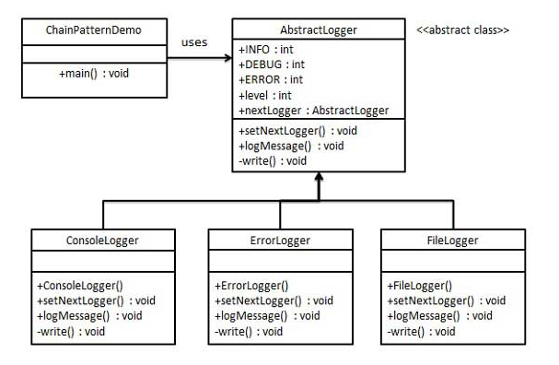

Distintos Patrones
Chain of Responsability
El patrón de la cadena de responsabilidad crea una cadena de objetos receptores para una solicitud, normalmente cada receptor contiene referencia a otro receptor. Si un objeto no puede manejar la solicitud, entonces pasa lo mismo al siguiente receptor y así sucesivamente

Slide 18
Distintos Patrones
Chain of Responsability

Slide 19
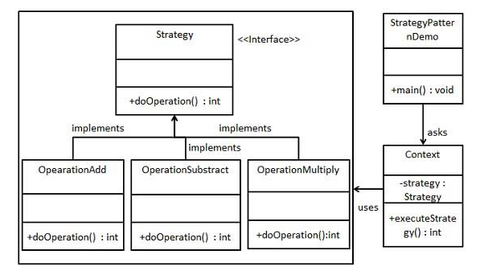

Distintos Patrones
Strategy
En el patrón de estrategia, un comportamiento de clase o su algoritmo se puede cambiar en tiempo de ejecución, creamos objetos que representan diversas estrategias y un objeto de contexto cuyo comportamiento varía según su objeto de estrategia

Slide 20
Distintos Patrones
Strategy

Slide 21
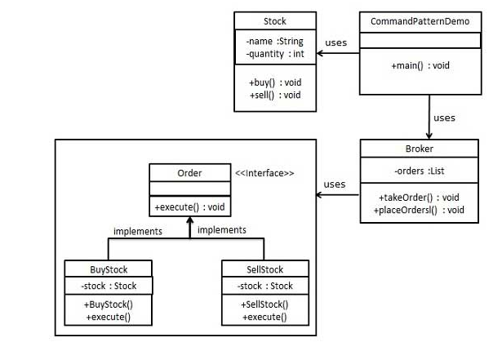

Distintos Patrones
Command
En el patrón de comando una solicitud se envuelve bajo un objeto como comando y se pasa al objeto invocador. El objeto Invoker busca el objeto apropiado que puede manejar este comando y pasa el comando al objeto correspondiente que ejecuta el comando

Slide 22
Distintos Patrones
Command

Slide 23
Gracias por su atención

